Slide 1
Движение
Решения на S07

Slide 2
Движение

Slide 3
Решение №1
Нащърбена пътека
Самата пътека е n-ъгълник с разместени върхове
Във върховете на пътеката има сфери
Страните на многоъгълника са от цилиндри, които са ориентирани директно чрез матрица
Движение
От номера на кадъра frame намираме на коя отсечка е движението – от p[i] до p[j]
Самото движение е линейна комбинация от p[i] и p[j]
Решение

Slide 4
Решение №2
Скорост на движение
Ръб на куба е с дължина 24
Скоростта на движение на топчето е 0.4
Изминаване на ръб
Ръб се изминава за 60 кадъра (24 = 60х0.4)
Започваме от връх и нулев номер на кадър
На всеки 60 кадъра сме пак във връх
Когато frame%60 е нула, тогава сме достигнали връх и трябва да изберем нова посока и нова скорост

Slide 5
Избор на посока
Посоката dir кодираме с номера на координатата
Движение, успоредно на OX ще е с посока 0
Движение, успоредно на OY ще е с посока 1
Движение, успоредно на OZ ще е с посока 2
Движението става като към dir координатата прибавим скоростта: ball.center[dir]+=speed
Определяне на нова посока: dir+1 или dir+2 по модул 3
Избор на скорост
Директно от стойността на dir координатата преди започване на движението с умножение по -0.4/12 или -1/30
Ако center[dir] е +12, скоростта става -0.4
Ако center[dir] е -12, скоростта става +0.4
Решение

Slide 6
Решение №3
Единично махало
Ротацията е винаги около (0,0,0)
Създаваме единичното махало отместено така, че точката на въртене да е в (0,0,0)
(0,0,0)

Slide 7
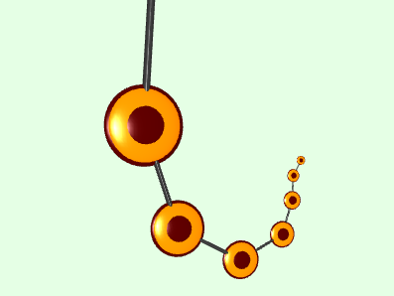
Три махала
След рисуването на първото махало правим транслация до края му и намаляваме мащаба
Пак рисуваме махало – вече е с „център“ края на първото махало и е по-малко от него
Аналогично рисуваме и третото махало
Можем да закачим много махала едно за друго
Решение

Slide 8
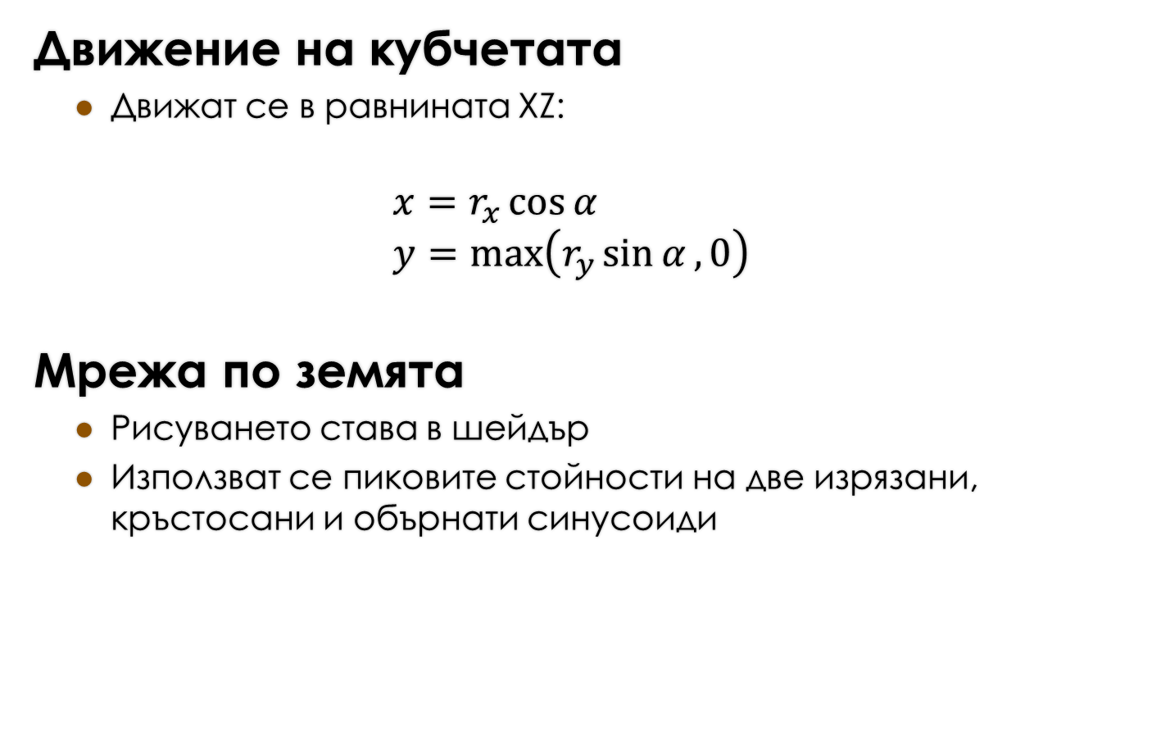
Решение №4
Движение на кубчетата
Движат се в равнината XZ:
$$x=r_{x}\cos{α}$$
$$y=\max\left(r_{y}\sin{α},0\right)$$
Мрежа по земята
Рисуването става в шейдър
Използват се пиковите стойности на две изрязани, кръстосани и обърнати синусоиди
Решение

Slide 9
Решение №5
Случайно движение
Всеки миньон си знае посоката на движение dir и скоростта v
На всяка стъпка се придвижва в посоката си и я сменя по случаен начин в някакви граници
При удар, не се придвижва, а се завърта на 90 градуса
Определяне на удар
Проверка със страните на позволената зона на движение
Проверка с координатите на другите миньони
Отчитаме и размера на миньона
Решение

Slide 10
Решение №6
Тяло на червея
Състои се от множество сфери
Размерът зависи от поредния номер на сферата
Слузта се симулира с лъскавост в шейдъра
Цветът се променя с времето, но е все дъждовночервеен
Движение
Главата се движи по невидима голяма сфера
Всяка част от тялото следва предходната част
Решение

Slide 11
Физика

Slide 12
Решение №7
Топане
Симулация със синусоида и абсолютна стойност
Затихване
С всяка стъпка амплитудата и хоризонталната скорост се намаляват с малко
С всяка стъпка честотата на топане се увеличава, за да може към края на топането да се види как е учестено
На всяка стъпка вадим малко от амплитудата и я поддържаме неотрицателна – това е необходимо за финалния момент, за да не продължи топането прекалено много
Решение

Slide 13
Решение №8
Осветяване
В шейдъра при скаларното произведение с нормалния вектор, вместо max използваме abs, за да използваме отрицателните стойности – те отговарят за осветяването от обратната страна
+
+
+
+
+
+
Max(…,0)
Abs(…)
0
0
0
0
–
–
+
+
+
–

Slide 14
Усещане за удар
Топането е по траекторията на |sin(x)|
Удар има, когато sin(x_{i})>0, а в следващия момент sin(x_{i+1})<0
sin(x)=|sin(x)|
|sin(x)|
sin(x_{i})
sin(x_{i+1})
sin(x)

Slide 15
Трептене
Винаги има трептене, но с нулева амплитуда
При удар амплитудата става ненулева и трептенето започва да се вижда
Амплитудата се намалява непрекъснато за затихване
Трик: трептенето на зоната става с изкуствени ленти отгоре и отдолу – трептят лентите, а не зоната
Решение

Slide 16
Решение №9
Текущо време
Обект Date без параметри използва текущото време
Секундата, минутата и часът се извличат с методи на Date
Стрелки
За всеки час часовата стрелка се завърта на 360°/12 и още 360°/12/60 за всяка минута от часа (защо?)
За всяка минута минутната стрелка се завърта на 360°/60 и още 360°/60/60 за всяка секунда от минутата (защо?)
За всяка секунда секундната стрелка се завърта на 360°/60
Решение

Slide 17
Край

